Slide 1

№ 10 ДӘРІС
Тақырыбы: Картографиялық проекциялардың жіктелуі

Slide 2
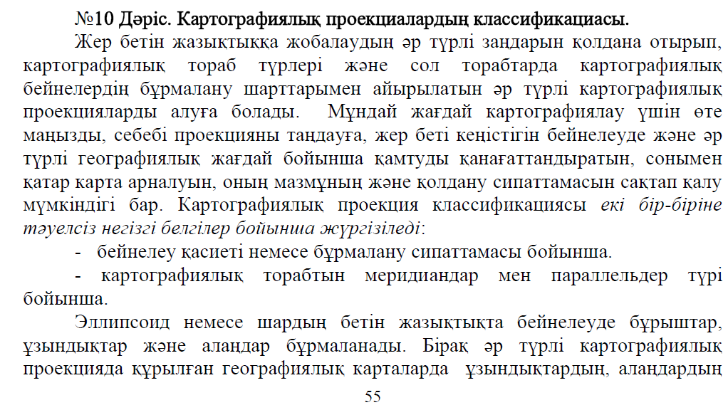

Slide 3
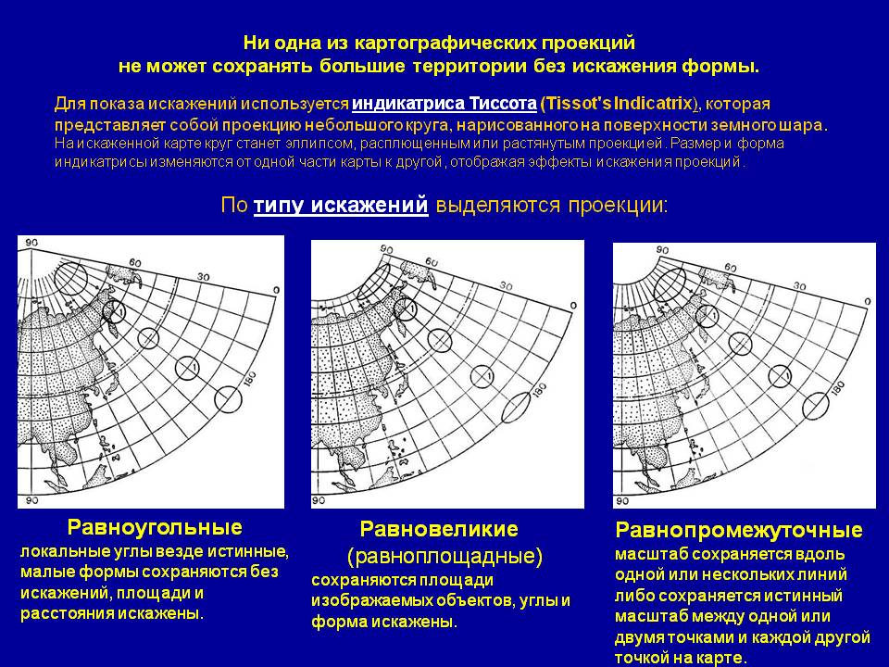

Slide 4
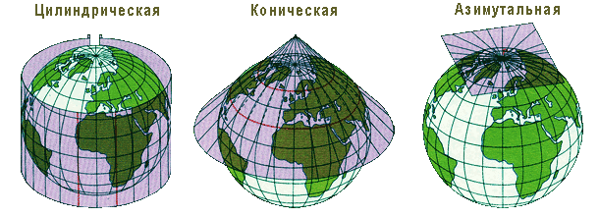
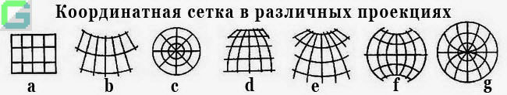
a - цилиндрическая, b - коническая, c - азимутальная, d - севдоцилиндрическая, e - псевдоконическая, f - поликоническая, g - псевдоазимутальная.

Slide 5
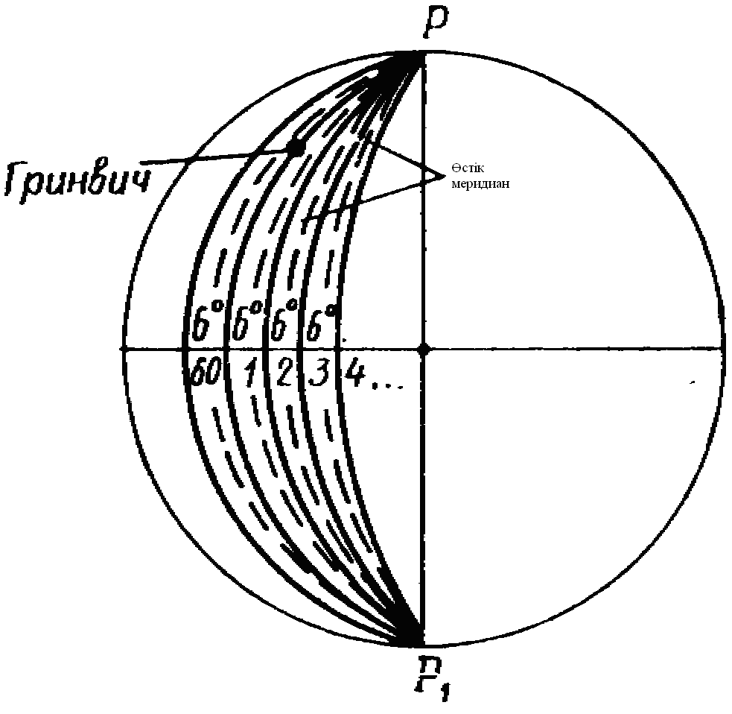
Жазық тік бұрышты координаталардың зоналық жүйесі

Slide 6
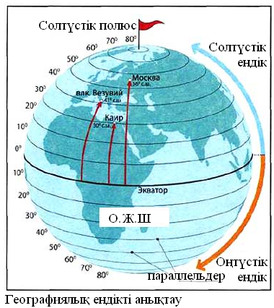
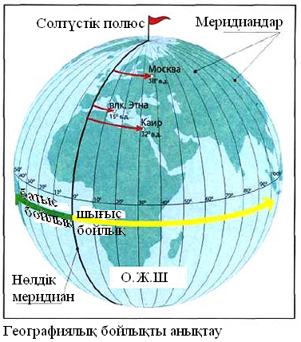
Координаттар ұғымы

Slide 7
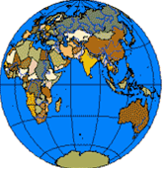
Географиялық координата
Өстік меридиан
Бастапқы меридиан
Нүктенің меридианы
М
М нүктесінің параллелі
Тік сызық
Гривич
φ_{М}
+φ
λ_{М}
-λ
-φ
+λ
Экватор

Slide 8
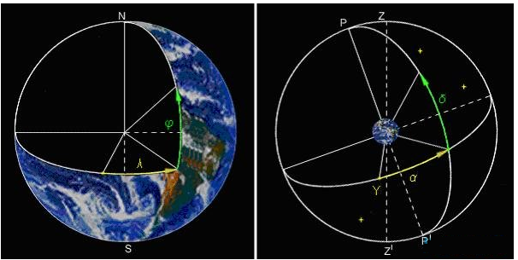

Астрономиялық координата

Slide 9
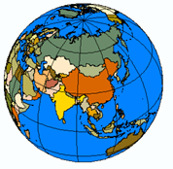

Меридиандардың жақындасуы
Полюс
C
C
γ
A
N
A₁
M
Меридиан
Меридиан

Slide 10

Биіктіктің Балтық жүйесі
А нүктесінің деңгейлік беті
h_{В}=H_{A}-H_{В}
А
В
В нүктесінің деңгейлік беті
Н_{В}
Н_{Асалыс}
Н_{А}
В₂
Жердің физикалық беті
А₂
С₂
Салыстырмалы (шартты) деңгейлік бет
В₁
А₁
Теңіз деңгейінің беті
С
С₁

Slide 11
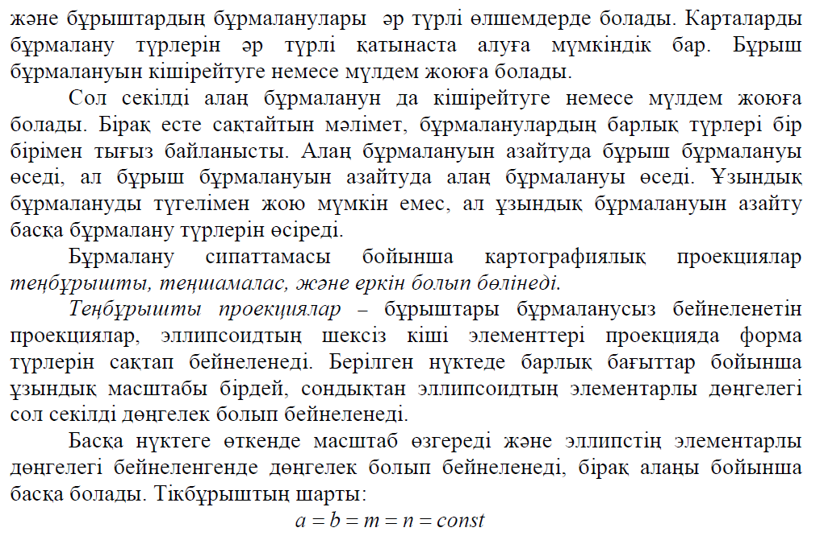

Slide 12
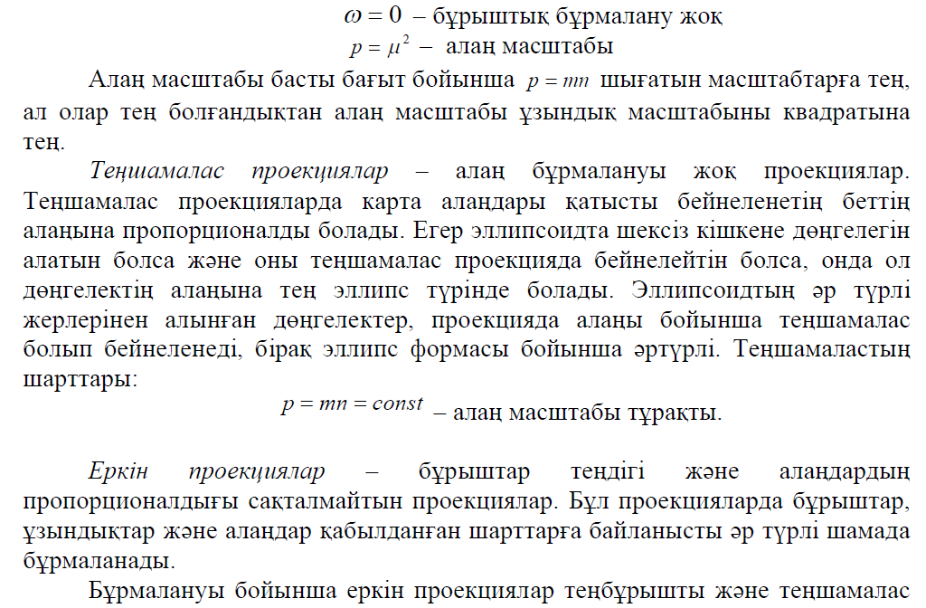

Slide 13
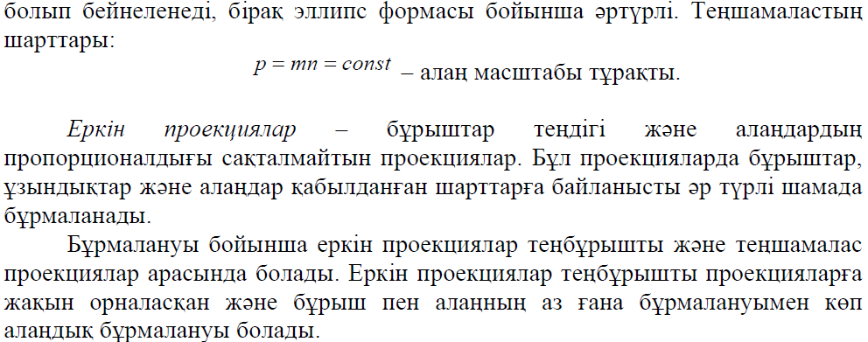

Slide 14
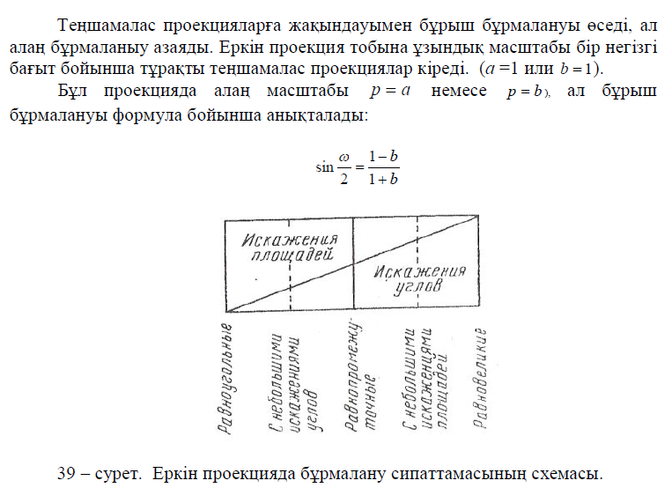

Slide 15
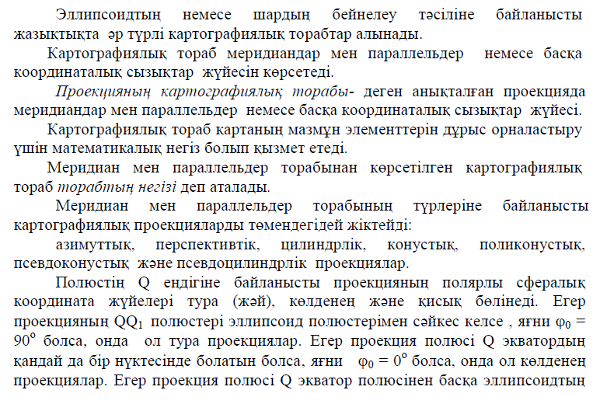
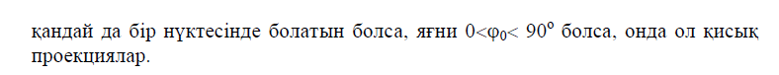

Slide 16
